Slide 1
ECK360: pontos de ajuste
Teste do fluxo completo (cliente, projeto, relatório e e-mails) | 30/10 e 04/11/2026 | ECK Consulting

Slide 2
12 pontos: 7 abertos, 4 a confirmar e 1 aparentemente resolvido
# | Ponto | Status
1 | Origem do formulário copiado não aparece | Aberto
2 | Sem banco de templates de relatório | Aberto
3 | Gerar relatório não gera o PDF | Aberto
4 | Lembretes listam e-mails de outros tipos | Aberto
5 | Filtro de cliente mistura modelos globais | Confirmar
6 | Convite do projeto não aparece | Aberto
# | Ponto | Status
7 | Botão de ações em projeto concluído | Parece resolvido
8 | Textos dos e-mails voltaram ao padrão | Confirmar
9 | Grupos com nome repetido no mesmo cliente | Confirmar
10 | Cliente não aparece na lista de usuários | Confirmar
11 | "Avaliação" x "Formulário" nas etapas | Aberto
12 | Sem volta de Competências para Relatórios | Aberto
Alta prioridade: pontos 2, 3, 4 e 12. Os pontos 1 e 8 não têm captura de tela e estão descritos no documento.

Slide 3
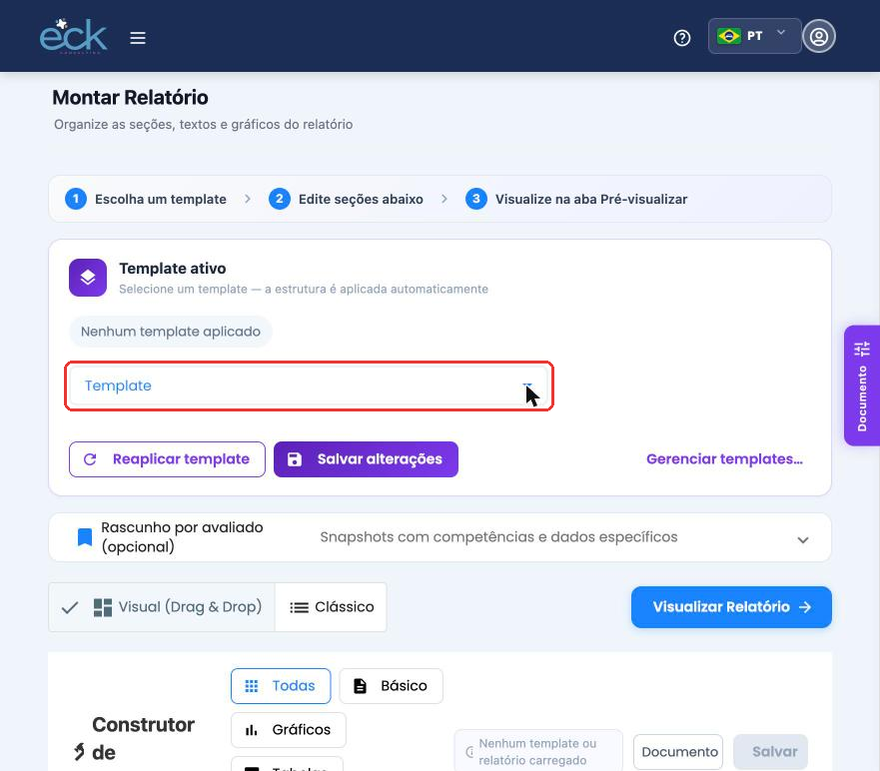
Ponto 2: o cliente Vanessa não tem template de relatório para escolher
Ponto 2
Tela
Definições > Relatórios > cliente Vanessa > Montar Relatório > campo Template
Hoje
Fazendo o fluxo completo no cliente Vanessa, o campo Template não abre nenhuma opção.
Esperado
Templates de outros clientes não devem aparecer. Mas precisamos de um banco de templates de relatório (modelos base) para escolher um.

Slide 4
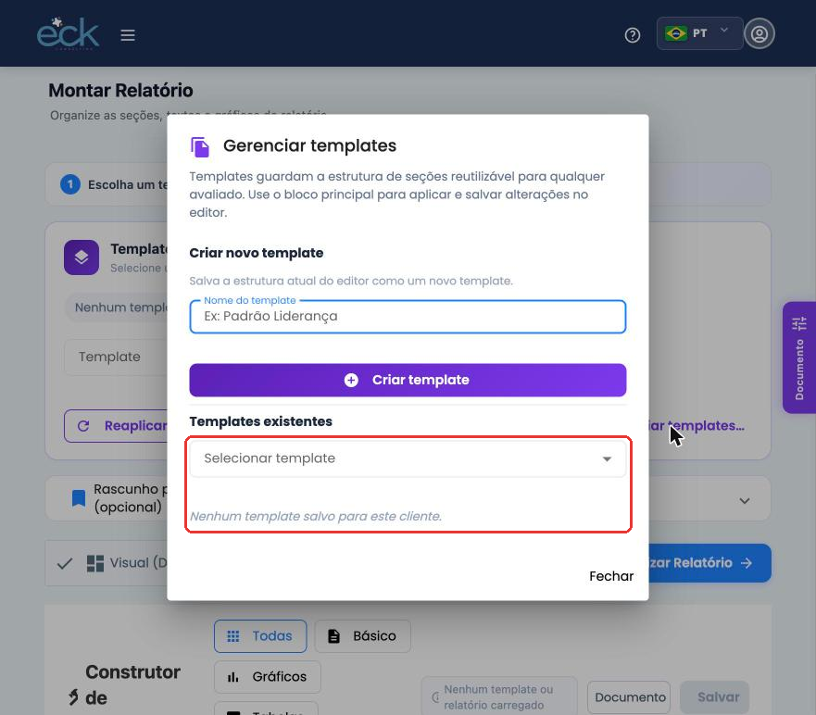
Ponto 2: não há como consultar quais modelos de relatório existem
Ponto 2
Tela
Montar Relatório > Gerenciar templates > Templates existentes
Hoje
A tela diz "Nenhum template salvo para este cliente". Não há onde ver os modelos base disponíveis.
Esperado
Uma biblioteca de modelos de relatório para consulta, que possa ser aplicada a qualquer cliente.

Slide 5
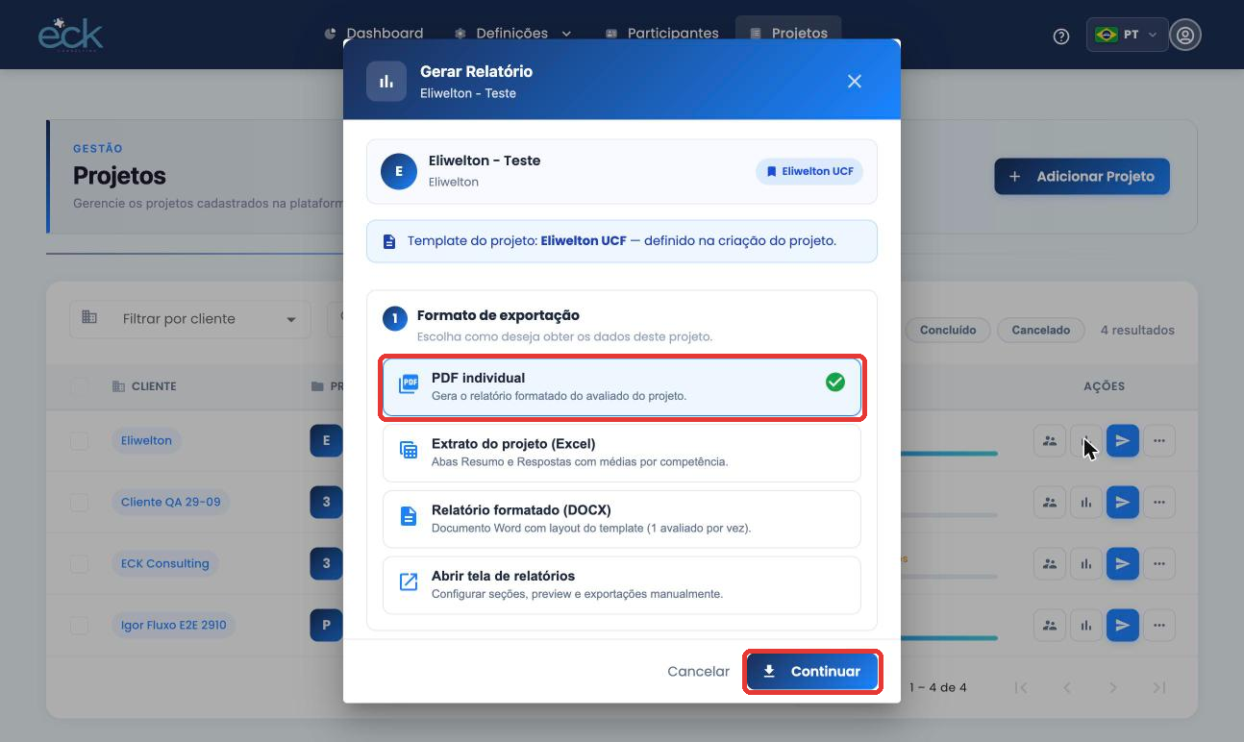
Ponto 3: escolhemos PDF individual e clicamos em Continuar
Ponto 3
Tela
Projetos > Eliwelton - Teste (concluído) > Gerar Relatório
Hoje
A janela reconhece o template do projeto (Eliwelton UCF). Selecionamos "PDF individual" e clicamos em Continuar.
Esperado
Gerar o PDF do avaliado direto, já que o template está configurado.

Slide 6
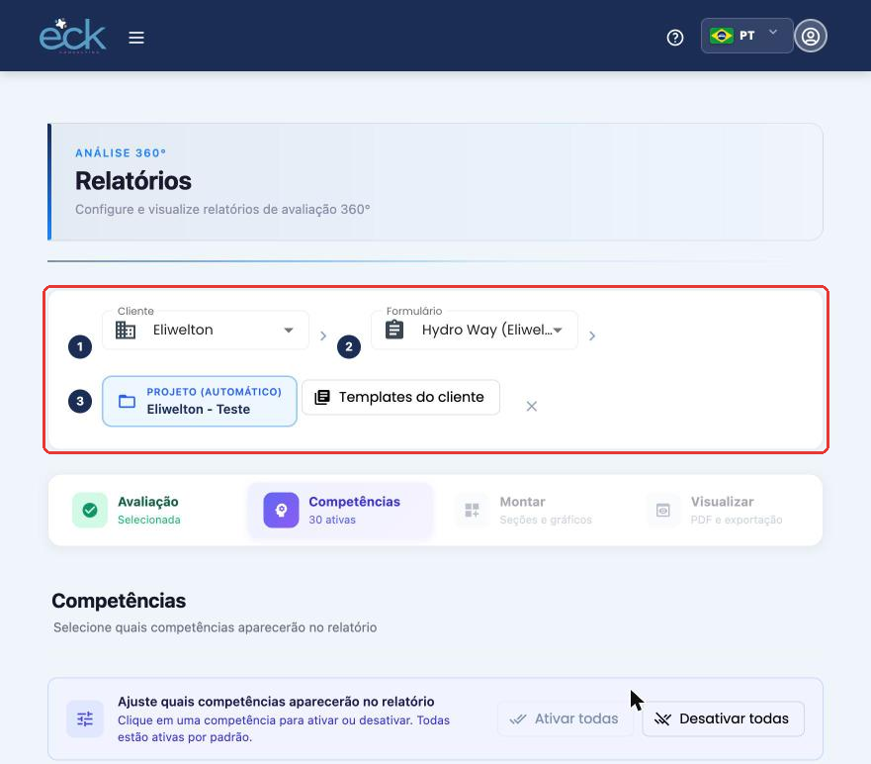
Ponto 3: em vez do PDF, o sistema abre a edição do relatório
Ponto 3
Tela
Resultado após clicar em Continuar
Hoje
Abre a tela de Relatórios na etapa Competências e nenhum PDF é gerado. No projeto Igor PDF E2E, a tela indica que o PDF está sendo gerado, mas demora bastante.
Esperado
Gerar o PDF direto e em tempo razoável. Precisaremos revalidar os cálculos depois.

Slide 7
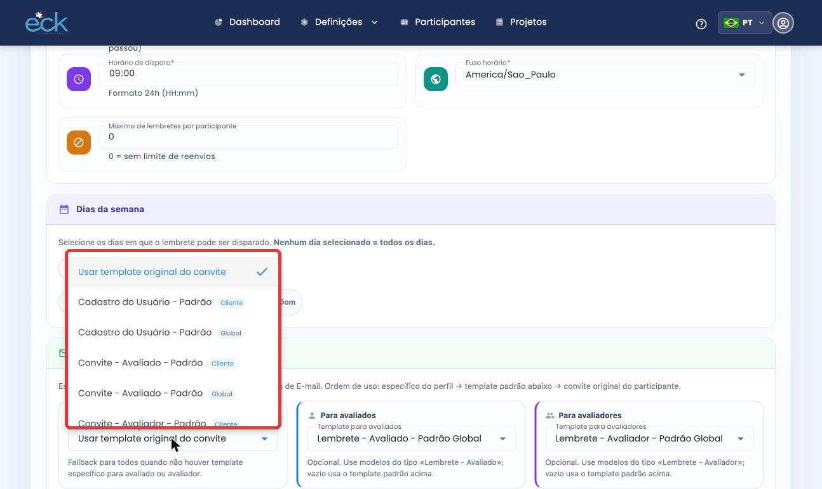
Ponto 4: o lembrete padrão oferece Cadastro e Convite
Ponto 4
Tela
Definições > Lembretes Automáticos > Templates de e-mail > Template padrão
Hoje
A lista traz Cadastro do Usuário, Convite e Relatório Finalizado, misturados aos Lembretes.
Esperado
Mostrar só modelos do tipo Lembrete, do cliente selecionado mais os globais.

Slide 8
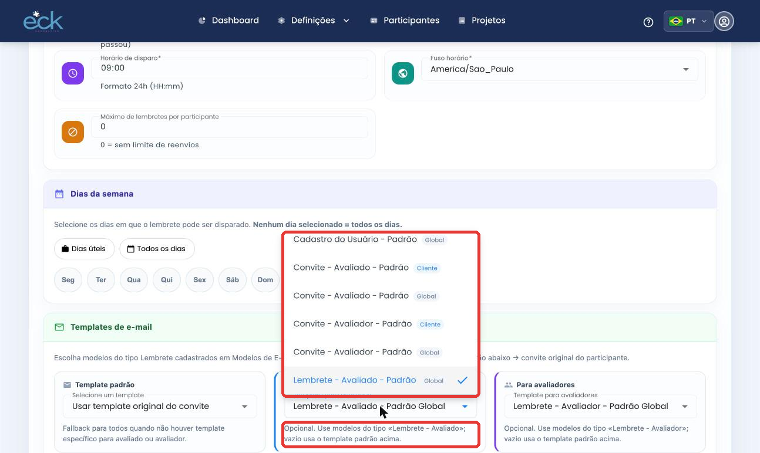
Ponto 4: "Para avaliados" também traz modelos de outros tipos
Ponto 4
Tela
Definições > Lembretes Automáticos > Para avaliados
Hoje
A tela pede modelos "Lembrete - Avaliado", mas a lista traz também Cadastro e Convite.
Esperado
Filtrar a lista pelo tipo que a própria tela pede.

Slide 9
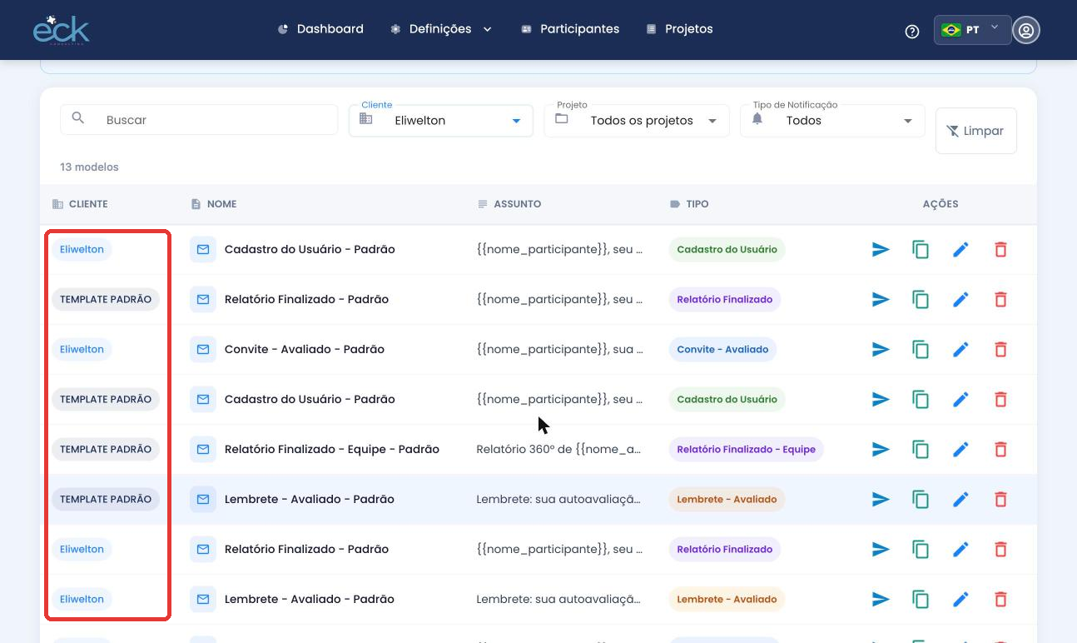
Ponto 5: o filtro de cliente mostra também os modelos globais
Ponto 5
Tela
Definições > Modelos de E-mail > filtro Cliente: Eliwelton
Hoje
Aparecem 13 modelos: os do cliente junto com os TEMPLATE PADRÃO.
Esperado
Confirmar se é intencional. Se for, sugerimos uma opção para ver só os do cliente.

Slide 10
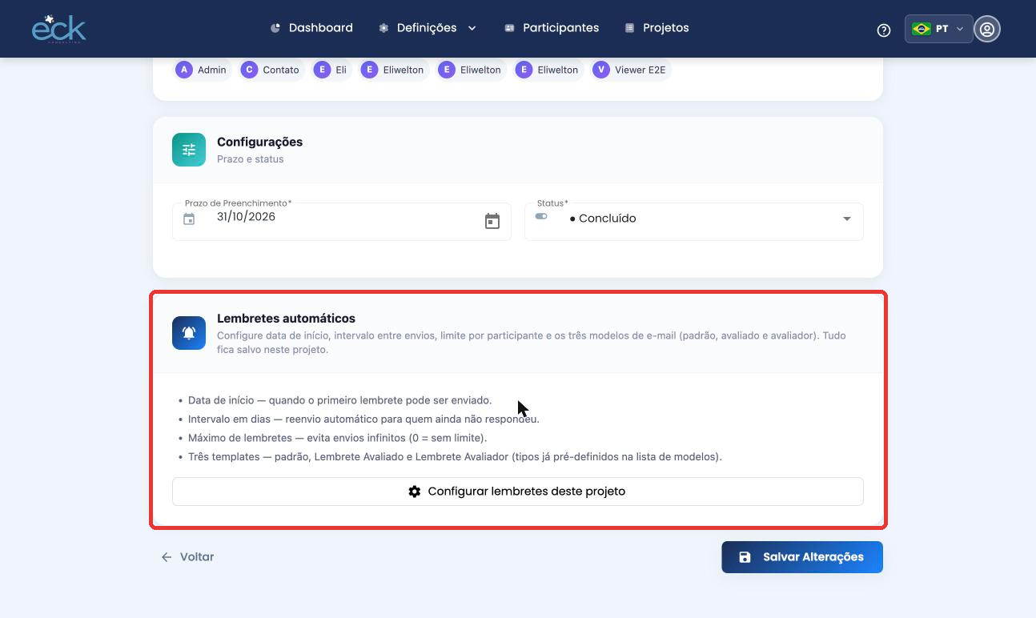
Ponto 6: não dá para ver qual convite está vinculado ao projeto
Ponto 6
Tela
Projetos > Editar Projeto
Hoje
A tela tem cliente, formulário, template de relatório e lembretes, mas nenhum campo de convite.
Esperado
Mostrar o e-mail de convite vinculado ao projeto, junto dos lembretes.

Slide 11
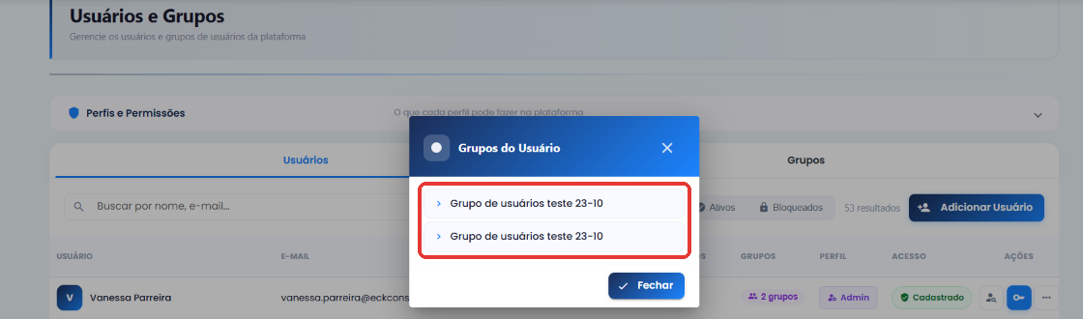
Ponto 9: existem dois grupos com o mesmo nome no mesmo cliente
Ponto 9
Definições > Usuários e Grupos > Usuários > Grupos do Usuário
Hoje
A Vanessa aparece em 2 grupos chamados "Grupo de usuários teste 23-10", ligados ao mesmo cliente.
Esperado
Confirmar se o sistema permite isso. Sugestão: impedir nomes repetidos dentro do mesmo cliente.

Slide 12
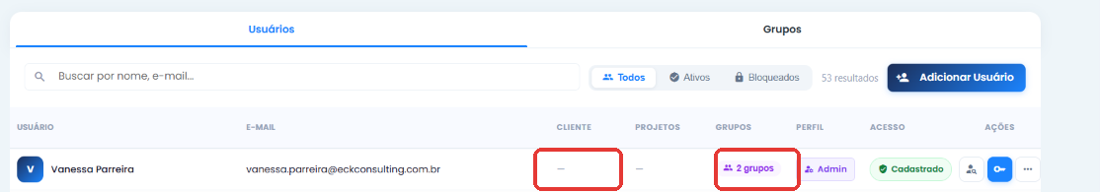
Ponto 10: a coluna Cliente fica vazia para usuários em grupos
Ponto 10
Definições > Usuários e Grupos > Usuários
Hoje
A Vanessa está em 2 grupos ligados a um cliente, mas a coluna Cliente mostra "—".
Esperado
Mostrar o cliente dos grupos. Pergunta: isso acontece porque esses grupos não têm projeto cadastrado?

Slide 13
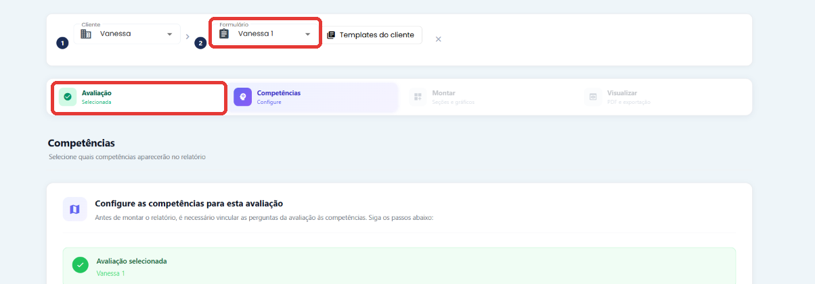
Ponto 11: a etapa diz "Avaliação", mas o campo é "Formulário"
Ponto 11
Definições > Relatórios > etapas
Hoje
O passo 2 se chama "Formulário", mas a etapa mostra "Avaliação selecionada".
Esperado
Padronizar o termo para "Formulário selecionado" em todas as telas.

Slide 14
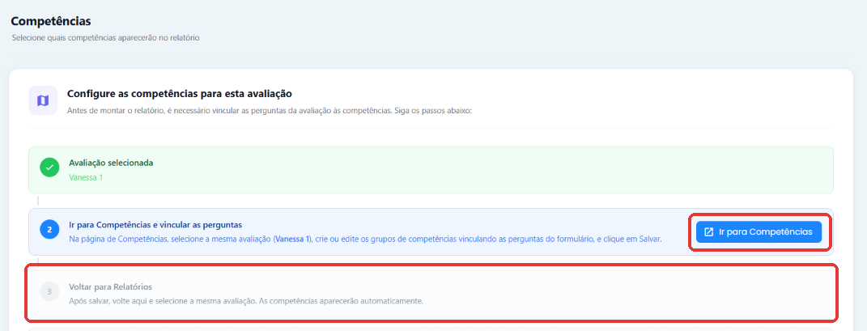
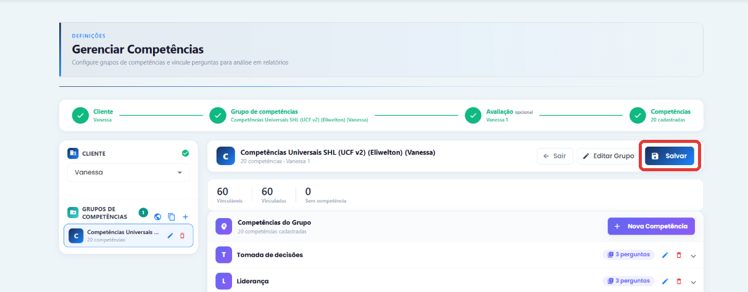
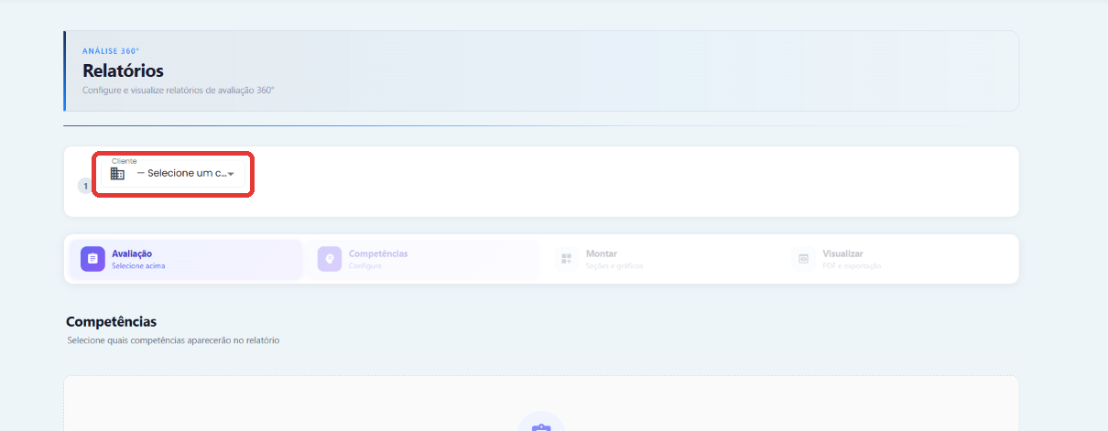
Ponto 12: após vincular as competências, não há caminho de volta
Ponto 12
Relatórios > Competências > Ir para Competências > Gerenciar Competências > Relatórios
→
→
1. Clicamos em "Ir para Competências". O passo 3 pede para voltar a Relatórios.
2. Selecionamos o grupo e salvamos. Nada na tela leva de volta a Relatórios.
3. Clicando em Relatórios no menu, a tela volta zerada e é preciso refazer tudo.
Esperado
Um botão de volta para Relatórios depois de salvar, retomando a mesma etapa com cliente, formulário e projeto já selecionados.

Slide 15
Pedido geral: testar o fluxo inteiro a cada ajuste
Quando uma tela é corrigida, outra etapa costuma quebrar. O relatório já tinha sido validado, inclusive os cálculos.
Cliente
→
Projeto
→
Relatório
→
Gerar PDF
→
E-mails
Podemos marcar um horário para mostrarmos o fluxo ao vivo?

